Slide 1
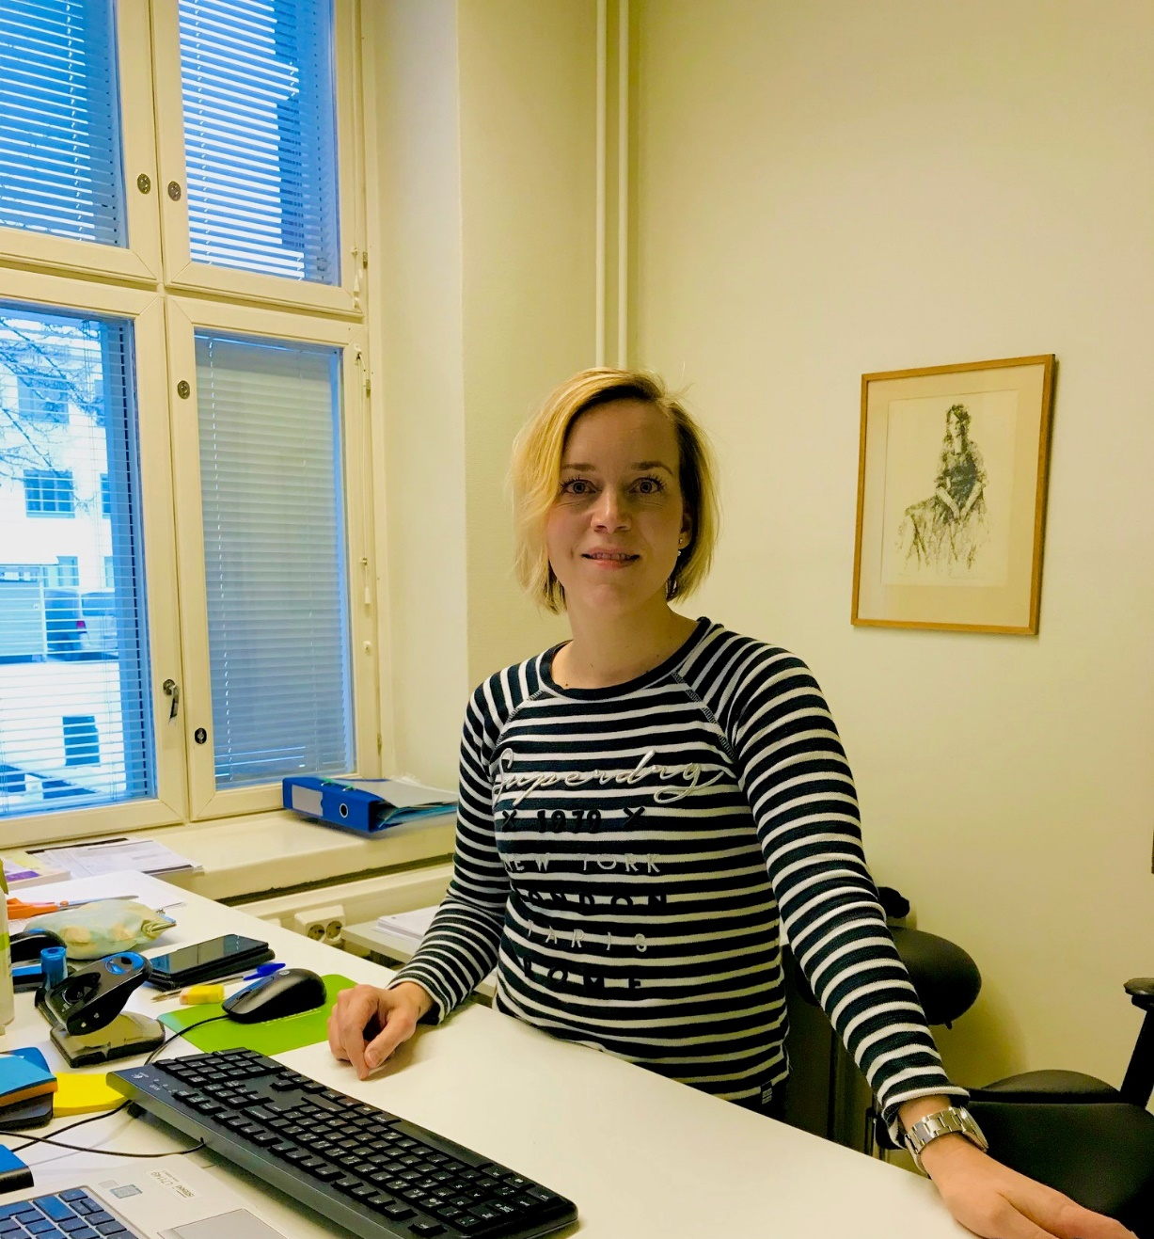
Lukion erityisopetus
Erityisopettaja
Hanna-Maria Antikainen
hanna-maria.antikainen@kuopio.fi
p. 044 718 1352
Kallaveden lukio ja Klassillinen lukio

Slide 2
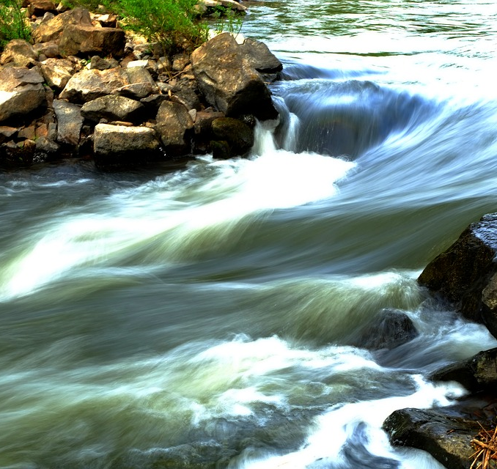
Mitä lukion erityisopetus on?
Lu­ki­on eri­tyis­o­pe­tus on ensi­si­jai­ses­ti pe­da­go­gis­ta tu­kea, mitä toteutetaan ja suunnitellaan yhteistyössä aineenopettajien kanssa
Tuki painottuu op­pi­maan op­pi­mi­seen, oman op­pi­mis­tyy­lin löy­tä­mi­seen sekä itse­tun­non vah­vis­ta­mi­seen op­pi­ja­na
Opiskelijan kanssa yhdessä mietitään ja kokeillaan erilaisia opiskelutekniikoita

Slide 3
Mitä lukion erityisopetus on?
Erityisopettaja antaa tukea oppimisvaikeuksiin, ei yksittäisten aineiden tukiopetusta tai opetusta. ( esim. matematiikka, äidinkieli, vieraat kielet)
Tukiopetusta on tarjolla aineenopettajien mahdollistamana muuten: tukipajat, tukikurssit, aineenopettajien tarjoamat tukiopetukset

Slide 4
Luki-seulat ja luki-testi
Kaikki 1.vuoden opiskelijat osallistuvat luki-seulaan → tarkoituksena löytää ne opiskelijat, joiden lukemisessa luki-pulmiin viittaavia piirteitä
Luki-seuloista ei tule tuloksia kotiin → ne opiskelijat, joilla on seulassa jotain huomioitavaa, pyydetään haastatteluun → ne opiskelijat jatko testataan, jotka selvästi itse kertovat, että lukemisessa ja oppimisessa on pulmia. Suosittelen luki-testiä myös niille, joilla selvästi luki-seulassa on ollut pulmallisuuksia

Slide 5
Luki-seulat ja luki-testi
Erityisopettaja ei anna luki-vaikeuden diagnoosia
luki-testillä etsitään lukemisen pulmallisuuteen viittaavia piirteitä
opiskelija saa lisäajan kurssikokeisiin ja mahdollisuuden lukemisen pulmien huomioimiseen, esim. painettujen oppikirjojen lainaaminen
→ Wilmaan luodaan oppimisen tuki-lomake (D)

Slide 6
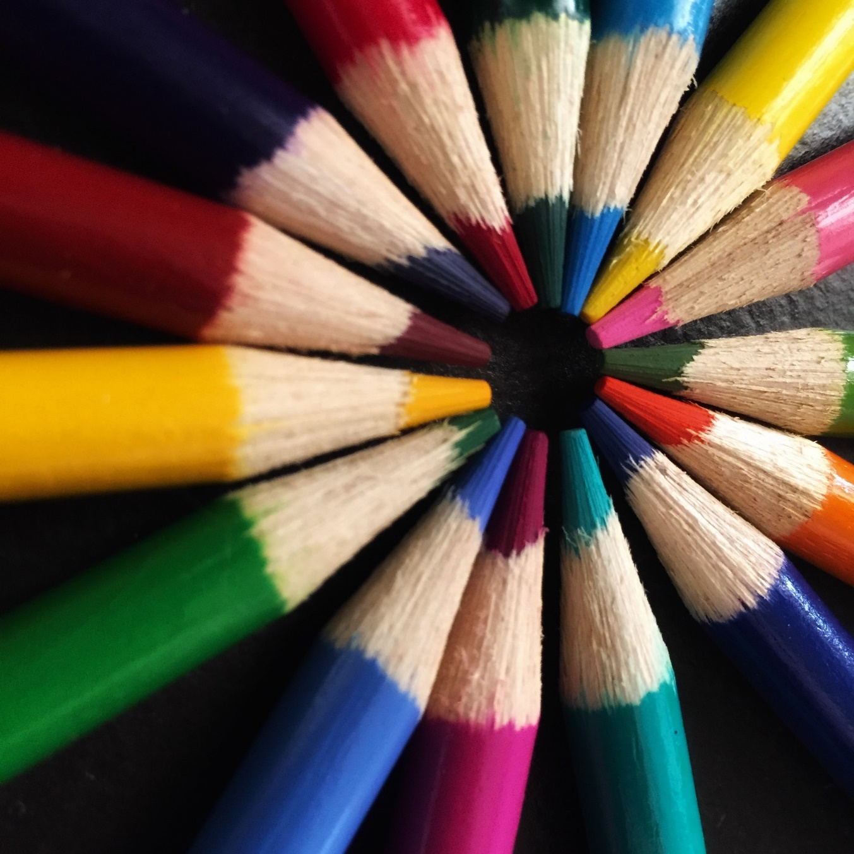
Mitä lukio-opiskelu vaatii?
Lukio-opiskelu vaatii itseohjautuvaa otetta
Muistuta nuorta siitä, että Wilmaa pitää seurata päivittäin
Läksyt ja muut tehtävät löytyvät Teams-ympäristöstä
Nuoren pitää muistaa levätä ja palautua → kannustathan vapaisiin päiviin
Otathan rohkeasti yhteyttä, jos huomaat nuoren olevan kuormittunut tai tehtäviä on kasaantunut

